Slide 1

Thema ‘Van steen tot huis’

Slide 2
Week 1

Slide 3

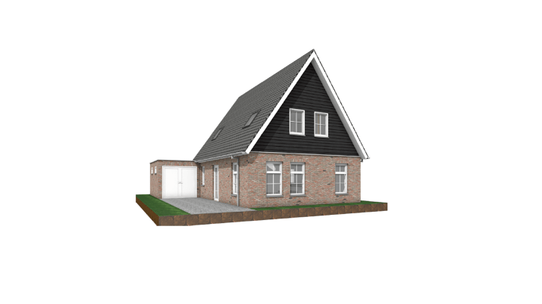

lhet huis

Slide 4
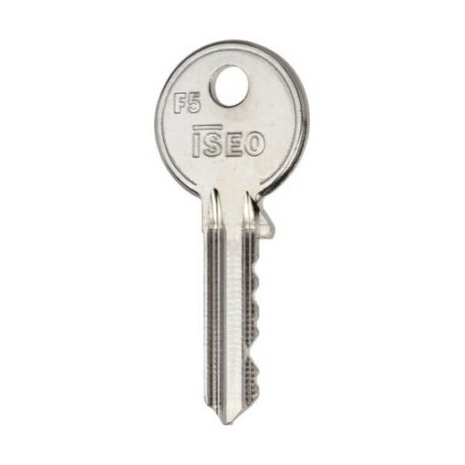
de sleutel

Slide 5
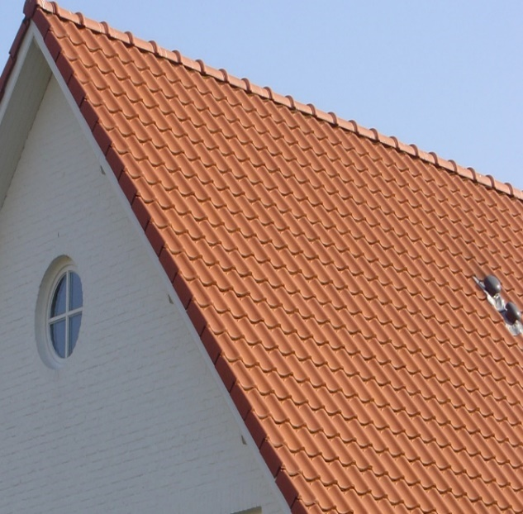
lhet dak

Slide 6
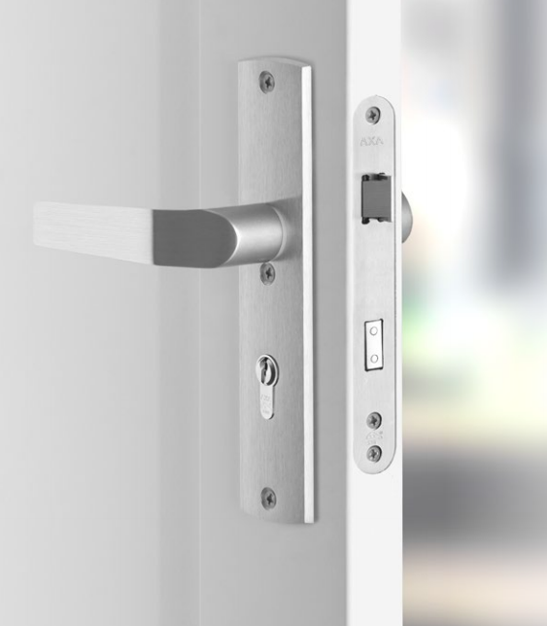
lhet slot

Slide 7
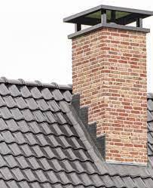
de schoorsteen

Slide 8
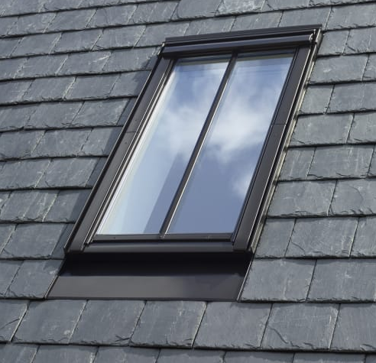
de ruit

Slide 9
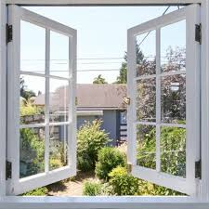
lhet raam

Slide 10
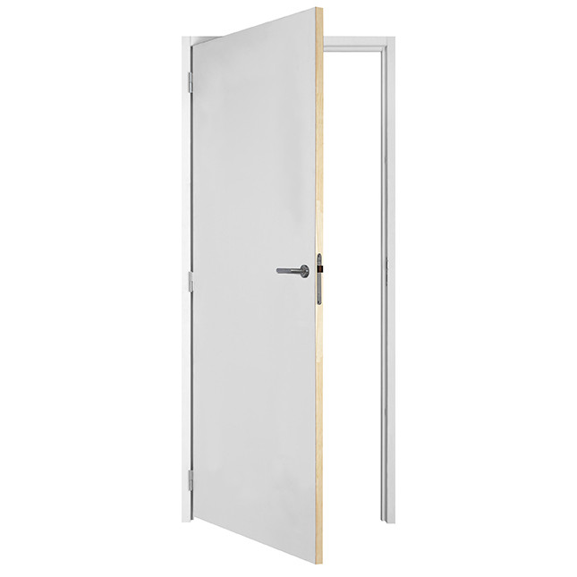
de deur

Slide 11
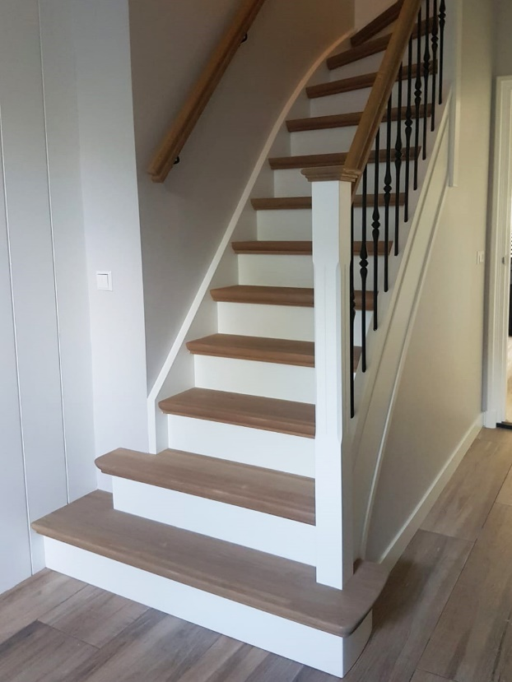
de trap

Slide 12

de muur

Slide 13
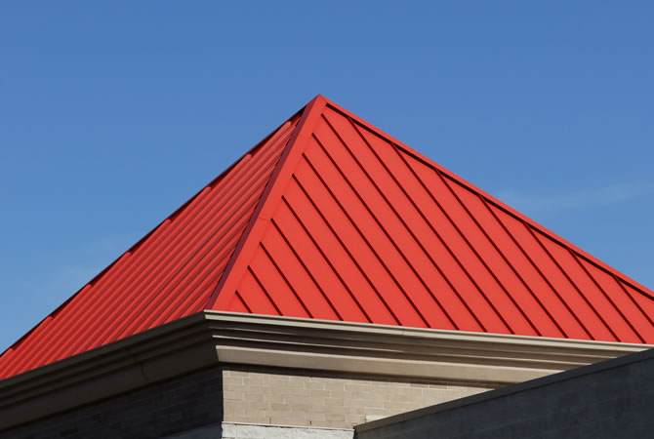
lhet puntdak

Slide 14
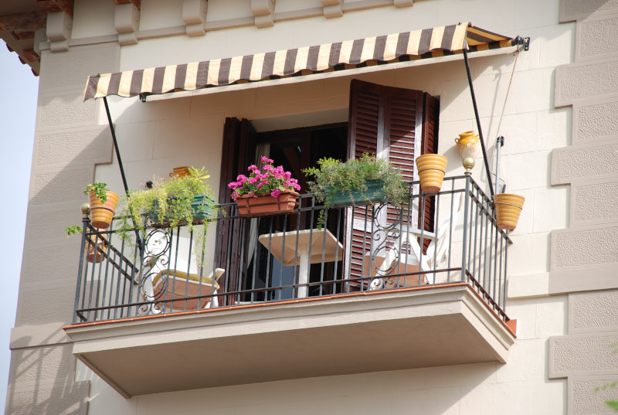
lhet balkon

Slide 15
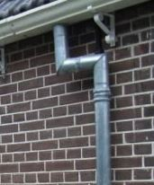
de regenpijp

Slide 16
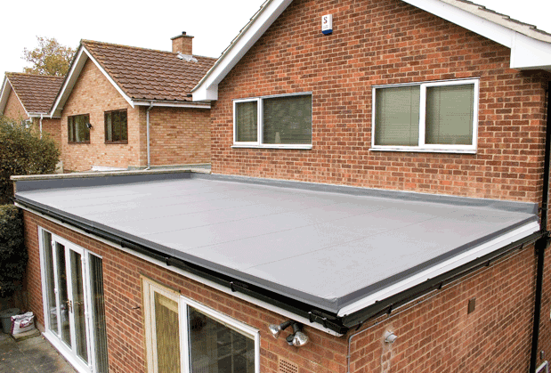
lhet platte dak

Slide 17
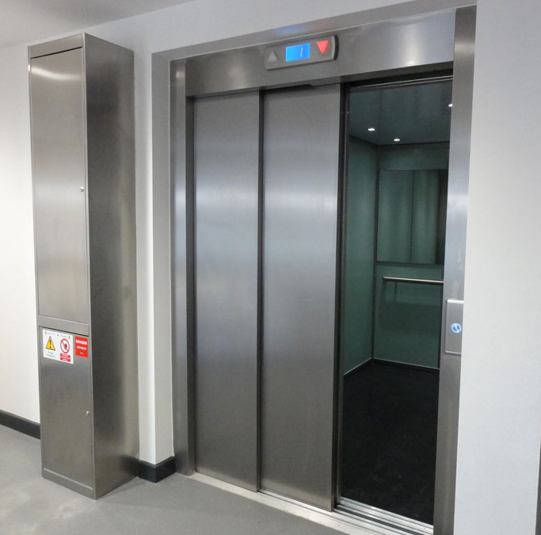
de lift

Slide 18

de verdieping/de etage

Slide 19
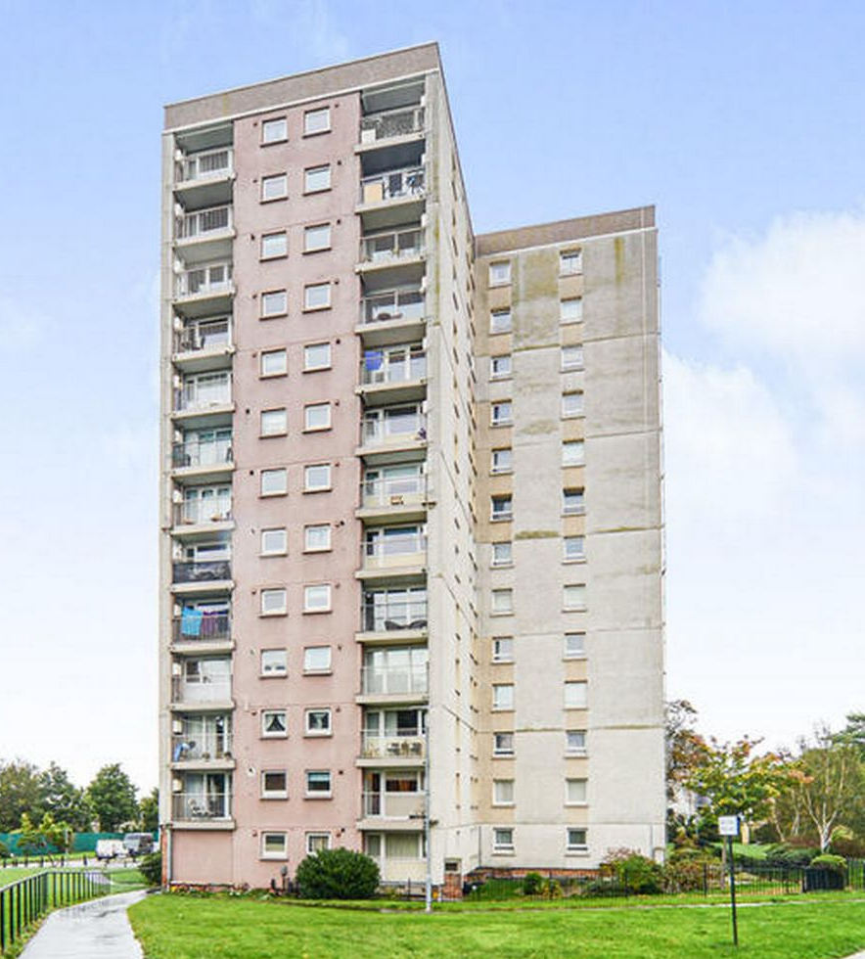
de flat

Slide 20

lhet adres

Slide 21
de straat

Slide 22
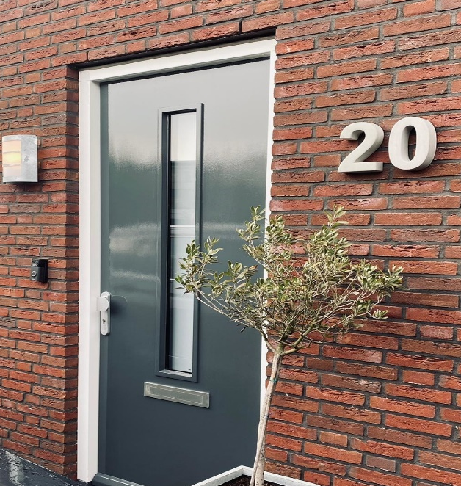
lhet huisnummer

Slide 23
de postcode

Slide 24
de woonplaats

Slide 25
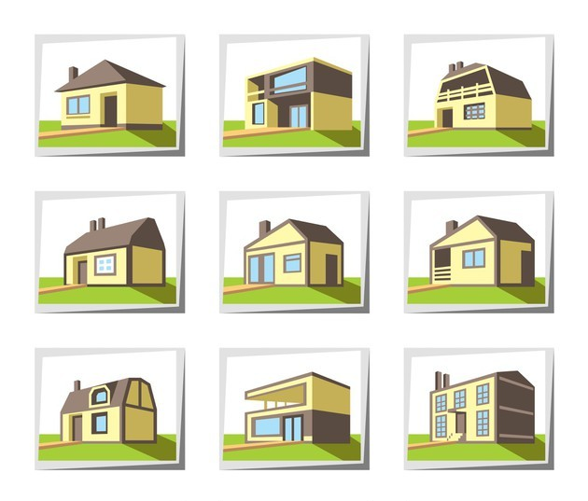
lhet kenmerk

Slide 26

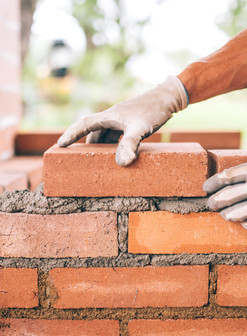
bouwen

Slide 27
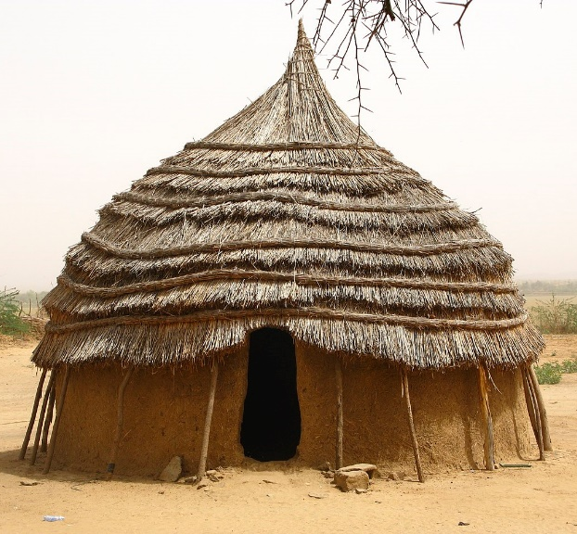
de hut

Slide 28
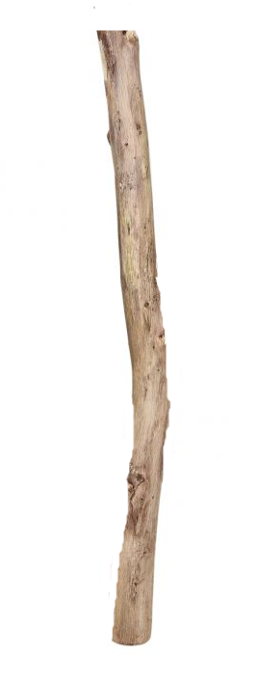
de stok

Slide 29
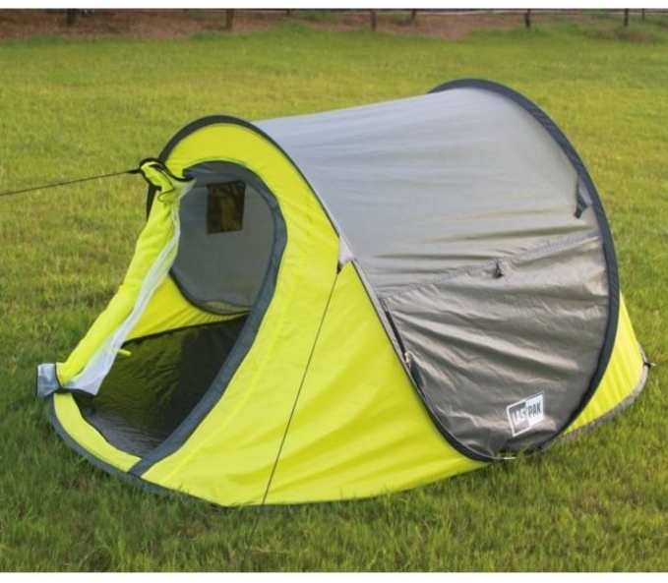
de tent

Slide 30


klein

Slide 31
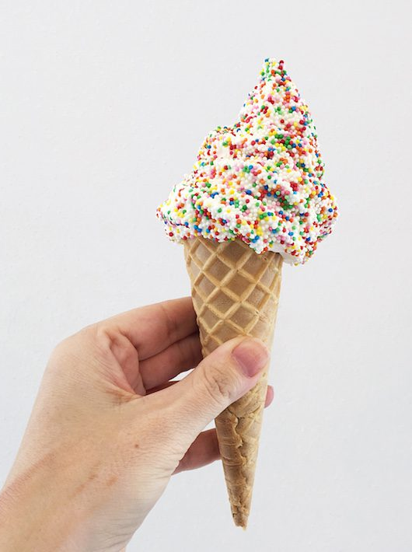
flink

Slide 32

groot

Slide 33
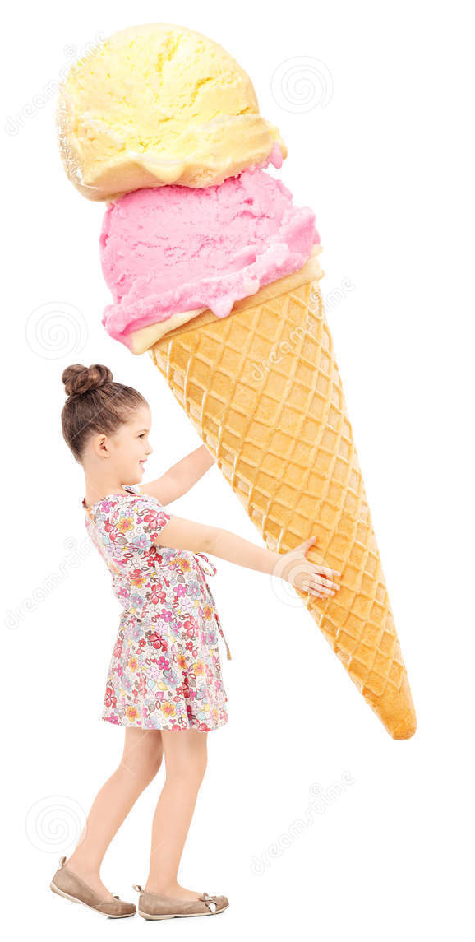
reusachtig

Slide 34
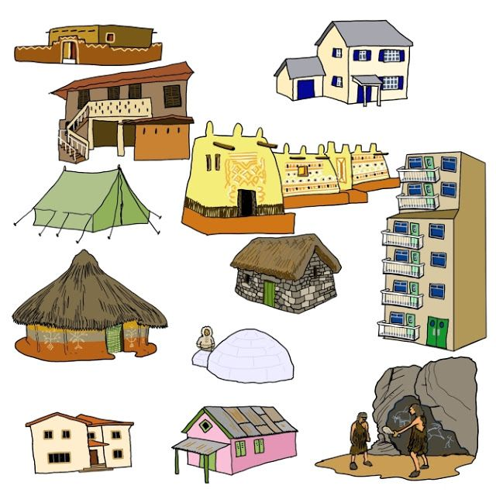
de soorten huizen

Slide 35
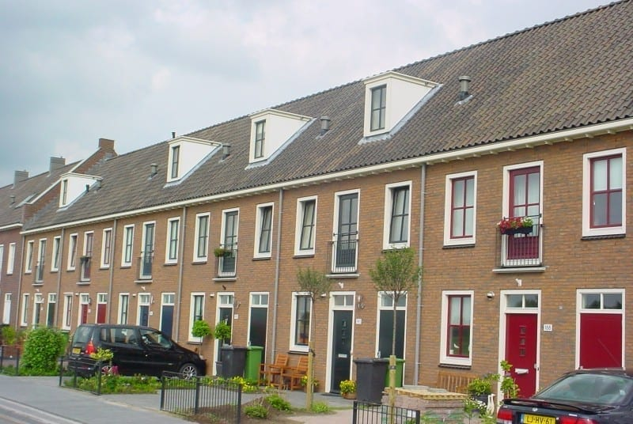
lhet rijtjeshuis

Slide 36
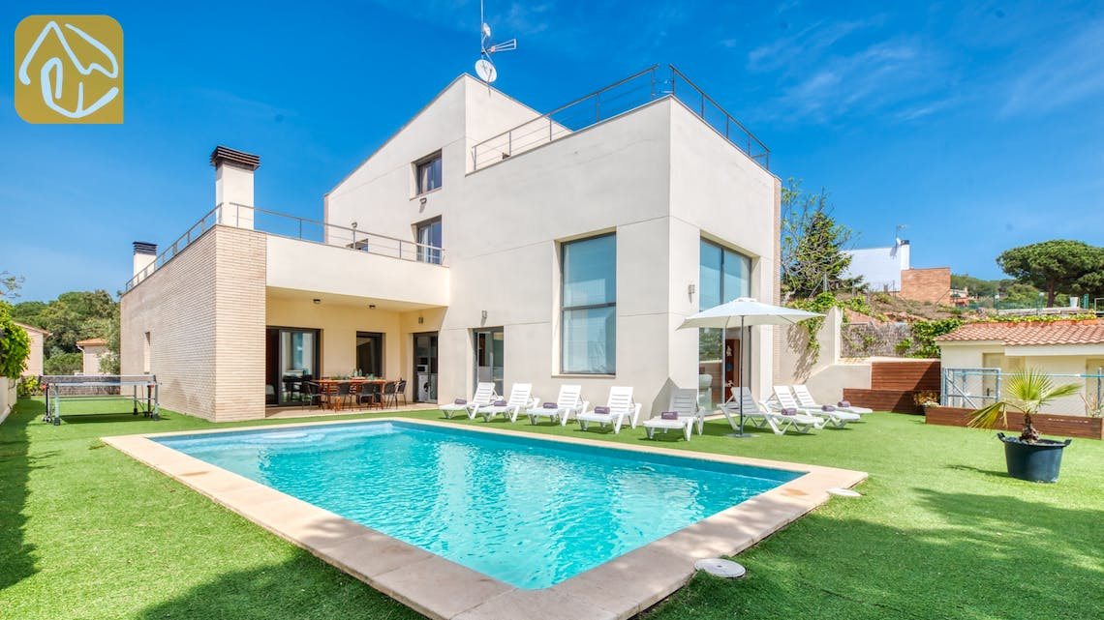
de villa

Slide 37
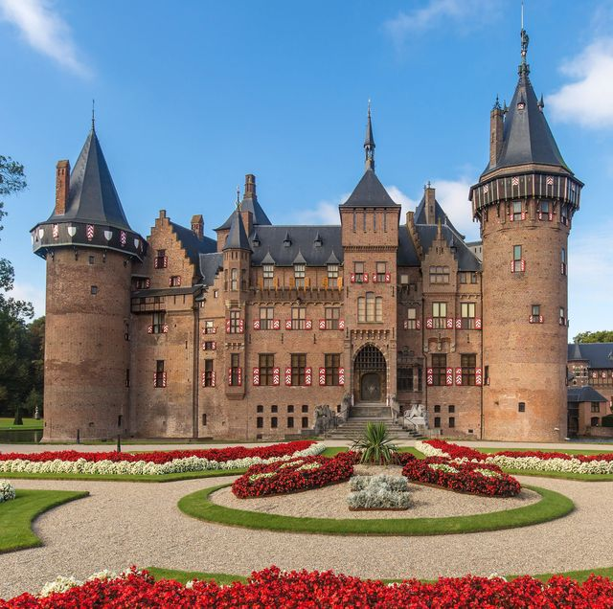
lhet kasteel

Slide 38
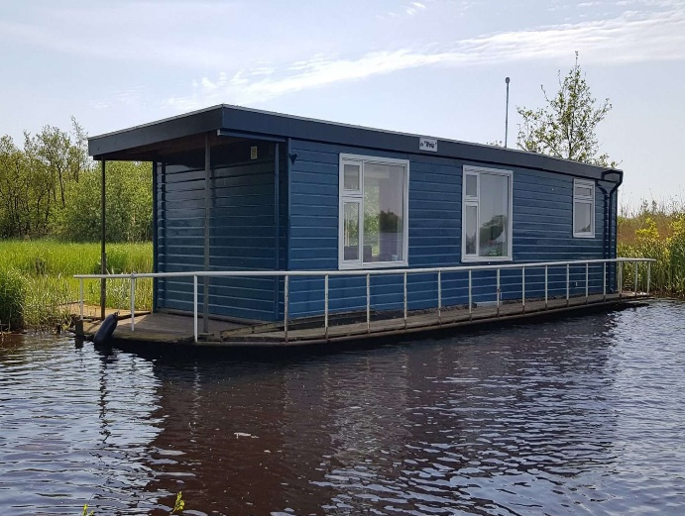
de woonboot

Slide 39
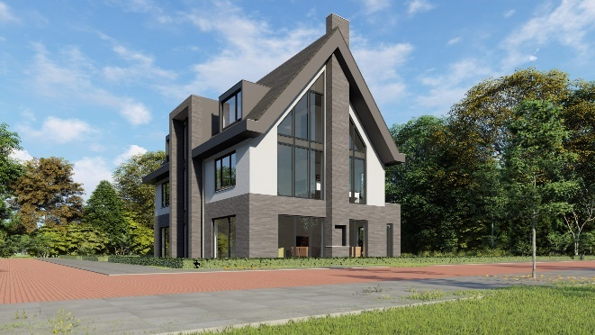
vrijstaand

Slide 40
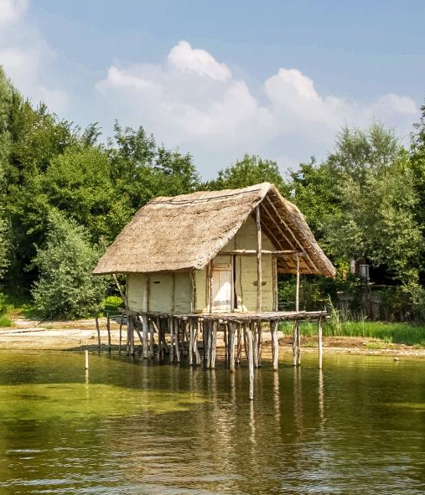
de paalwoning

Slide 41
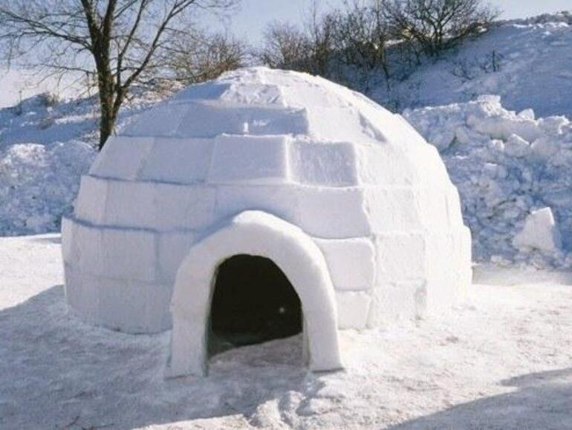
de iglo

Slide 42
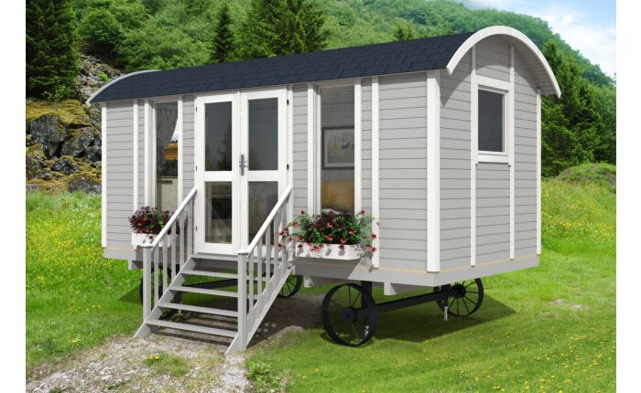
de woonwagen

Slide 43
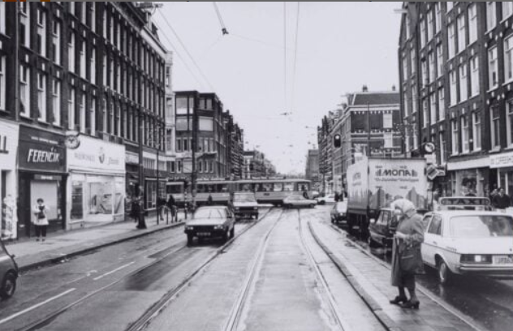
vroeger

Slide 44
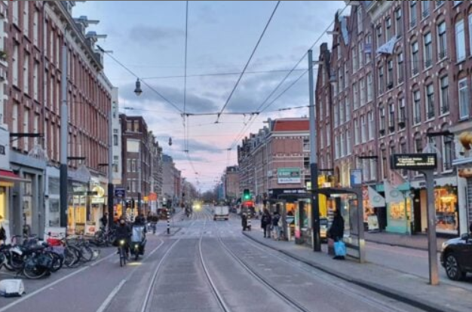
nu

Slide 45
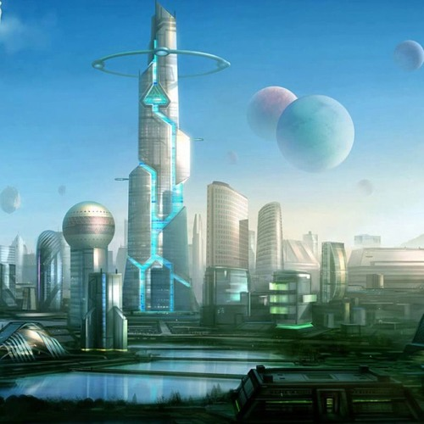
later

Slide 46
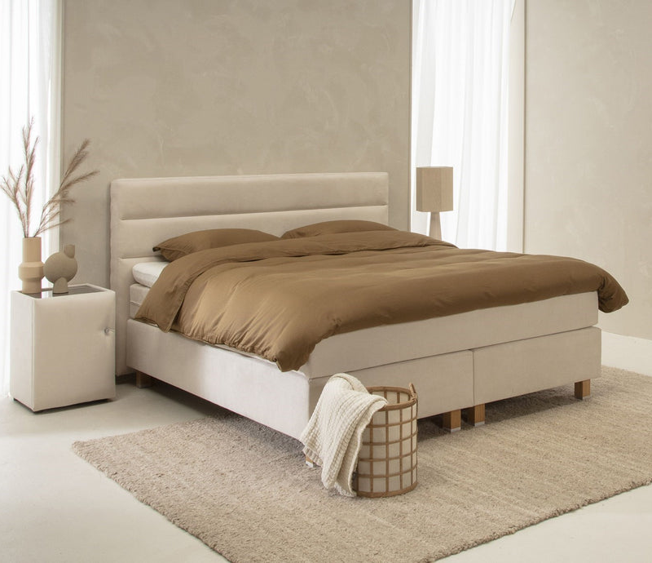
de slaapkamer

Slide 47
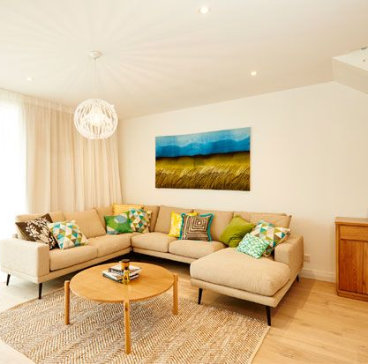
de woonkamer

Slide 48
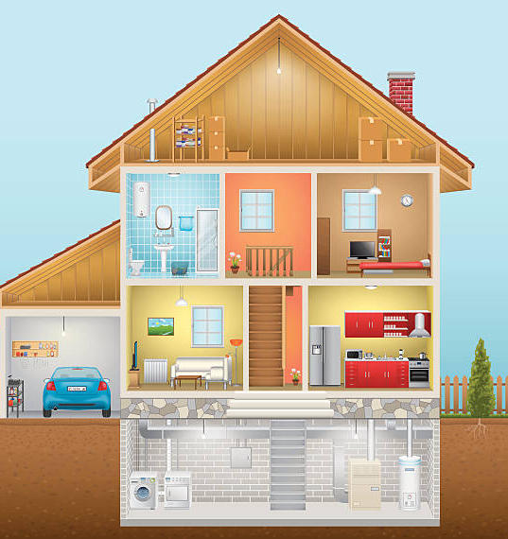
de zolder

Slide 49
de kelder

Slide 50
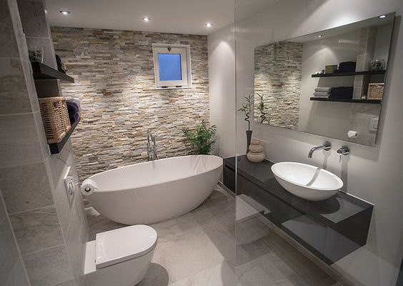
de badkamer

Slide 51
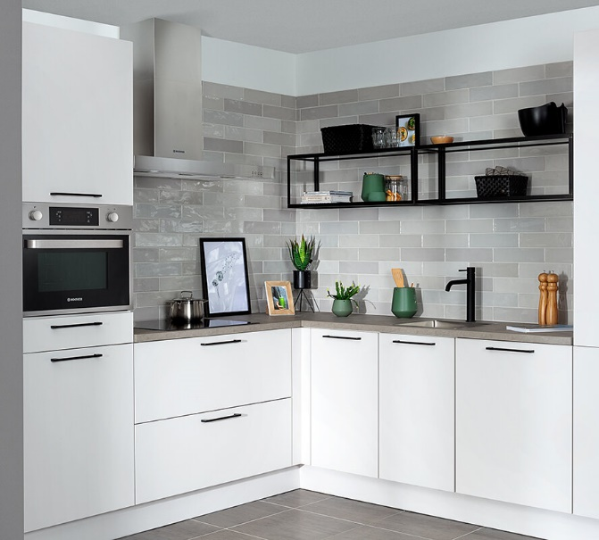
de keuken

Slide 52
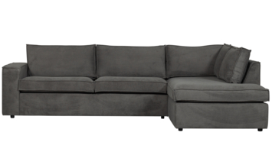
de bank

Slide 53
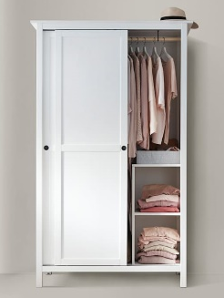
de kast

Slide 54
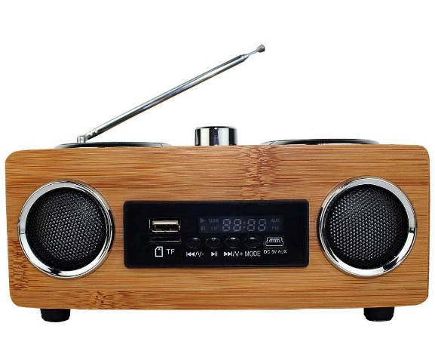
de radio

Slide 55
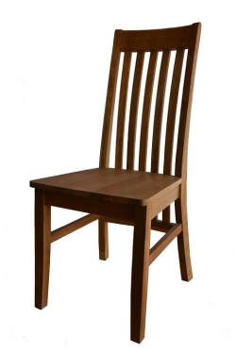
de stoel

Slide 56
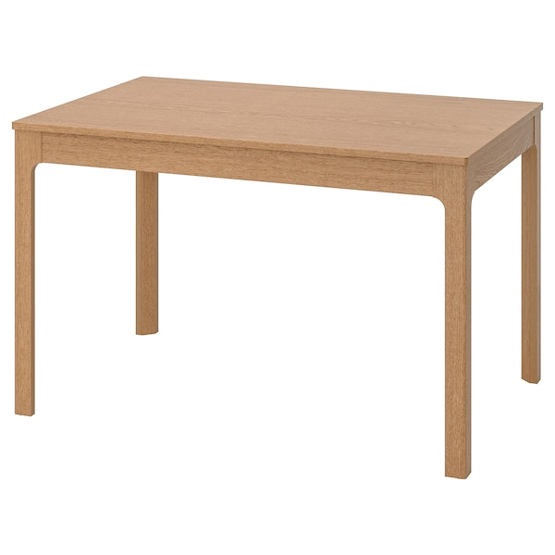
de tafel

Slide 57
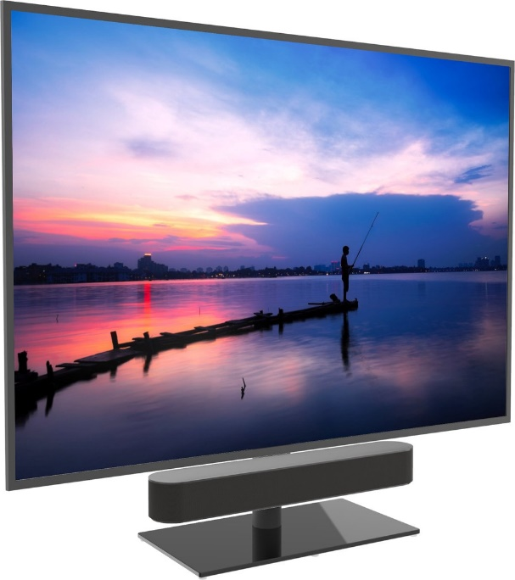
de televisie

Slide 58


thuis

Slide 59
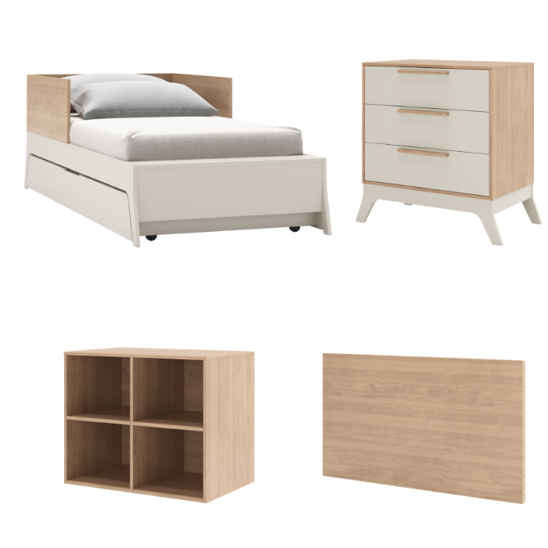
de meubels

Slide 60
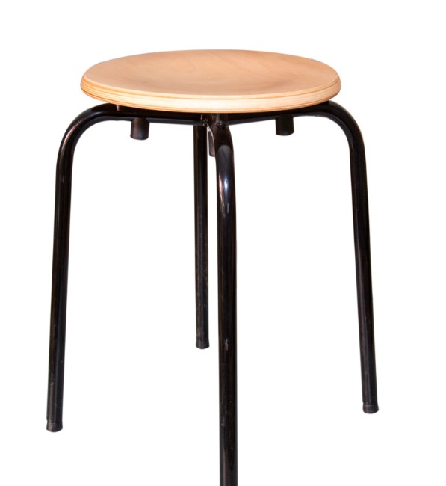
de kruk

Slide 61
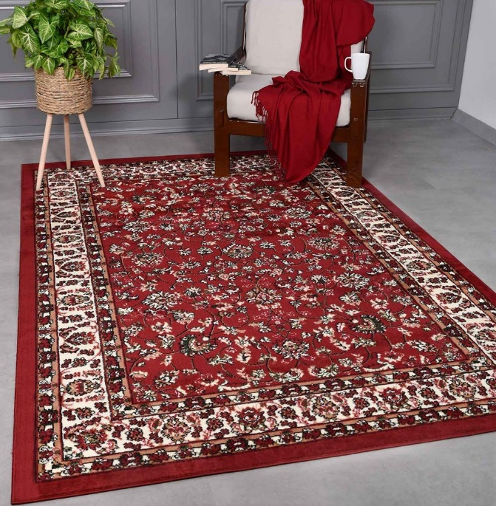
lhet vloerkleed

Slide 62
Week 2

Slide 63
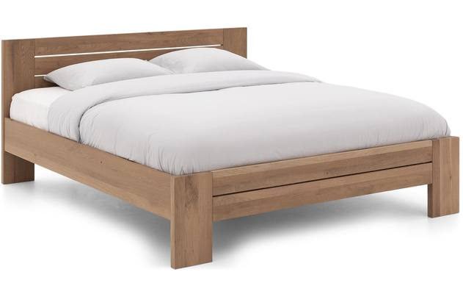
lhet bed

Slide 64

lhet dekbed

Slide 65

lhet kussen

Slide 66

lhet gordijn

Slide 67

lhet plafond

Slide 68

de vloer

Slide 69

de knuffel

Slide 70

de vensterbank

Slide 71

de deken

Slide 72

lhet laken

Slide 73

lhet matras

Slide 74

lhet bureau

Slide 75

de volgorde

Slide 76

lhet tapijt

Slide 77

de deurmat

Slide 78

de stekker

Slide 79

lhet stopcontact

Slide 80

lhet behang

Slide 81

de tegels

Slide 82
de ruit

Slide 83
lhet raam

Slide 84

lhet apparaat

Slide 85

de afstandsbediening

Slide 86

de batterij

Slide 87

elektrisch

Slide 88

de motor

Slide 89


werken

Slide 90

de soorten apparaten

Slide 91

de mobiele telefoon

Slide 92

de föhn

Slide 93

de klep

Slide 94

lhet aanrecht

Slide 95

de pit

Slide 96

de kan

Slide 97

lhet water

Slide 98

koken

Slide 99

de lade

Slide 100

de afzuigkap

Slide 101

de fluitketel

Slide 102

lhet fornuis

Slide 103

de lucifer/ het lucifer houtje

Slide 104

de koelkast

Slide 105
de toekomst

Slide 106

lhet bad

Slide 107

de douche

Slide 108

douchen

Slide 109

de kraan

Slide 110

de spons

Slide 111

de zeep

Slide 112

de box

Slide 113

de kinderwagen

Slide 114

de wieg

Slide 115

bovenin

Slide 116

bovenop

Slide 117

onderin

Slide 118

stofzuigen

Slide 119

de stofzuiger

Slide 120

de vuilniszak

Slide 121

de bezem

Slide 122

de dweil

Slide 123

dweilen

Slide 124

de afwas

Slide 125

lhet stoffer en blik

Slide 126

schoonmaken

Slide 127

inrichten

Slide 128
Week 3

Slide 129

de deurbel

Slide 130

lhet sleutelgat

Slide 131

de sleutelhanger

Slide 132

bovenaan

Slide 133
onderaan

Slide 134

de roltrap

Slide 135

de trapleuning

Slide 136

de trede

Slide 137

voeten vegen

Slide 138
de sleutel

Slide 139

lhet midden

Slide 140

aanbellen

Slide 141

de binnenkant

Slide 142

de buitenkant

Slide 143

lhet plastic

Slide 144

lhet ijzer

Slide 145

lhet hout

Slide 146

de kurk

Slide 147

de stof

Slide 148

lhet materiaal

Slide 149

lhet bouwmateriaal

Slide 150

de baksteen

Slide 151

lhet glas

Slide 152

lhet beton

Slide 153

lhet gereedschap

Slide 154

de hamer

Slide 155

de boor

Slide 156

de zaag

Slide 157

de bijl

Slide 158

maken

Slide 159

boren

Slide 160

zagen

Slide 161

lhet karwei

Slide 162

de metselaar

Slide 163

de timmerman

Slide 164

timmeren

Slide 165

de schilder

Slide 166

metselen

Slide 167

schilderen

Slide 168




lhet beroep

Slide 169

de garage

Slide 170

lhet hek

Slide 171

de poort

Slide 172

de schuur

Slide 173

de tuin

Slide 174

arm

Slide 175

rijk

Slide 176

schatrijk

Slide 177

de miljonair

Slide 178

schatten

Slide 179

meten

Slide 180

één meter

